Slide 1
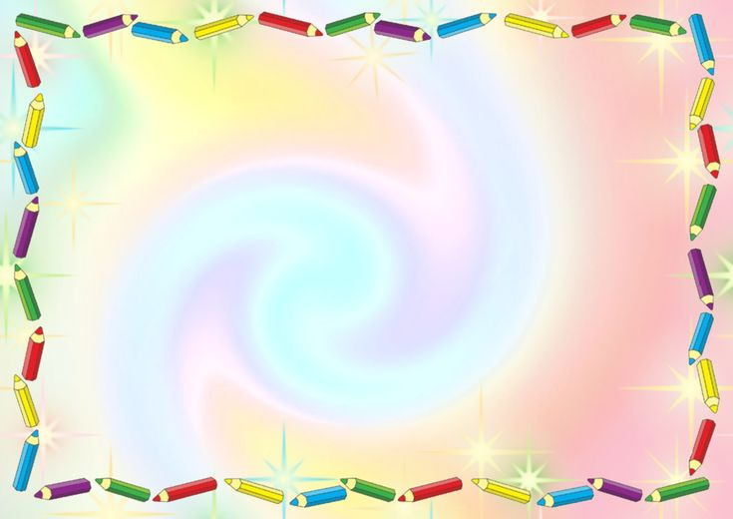
МБДОУ д/с №5 «Родничок»
комбинированного вида с. Сарыг-Сеп
Дистанционное обучение
2 неделя (с 18 по 24 марта 2024г.)
2 младшая группа
длительность занятия 15 минут
Тема: «Первые весенние цветы»
Воспитатели: Салчак С.С.
Кундуу Б.Р.
Кужугет К.К.
Салчак А.М.

Slide 2
Уважаемые родители!
Во время деятельности с ребенком,
сделайте пожалуйста фотографии.
Отправить фотографии можно в группу вайбер или лично воспитателю.

Slide 3

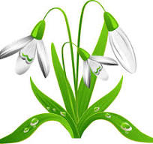
«Первые весенние цветы»
Что это за цветы?
Прорастает сквозь снежок,
К солнечным лучам, цветок,
Маленький и нежный,
Беленький … подснежник.
Да, это подснежник. (Демонстрируем
изображение подснежника.)
Расскажи, какой подснежник?
(Маленький, белый)
Что есть у подснежника?
(Стебель, листочки, цветочек)
- Какой стебелек? (Зеленый, тоненький)
- Какие листочки? (Зеленые, нежные, тонкие)
- Какие цветы? (Они белые, красивые)
-Что, по цвету, напоминают цветки подснежника?
Когда появляются первые цветы? (Весной)
- Почему именно весной? (Становится тепло, природа просыпается после зимы).
- Вам нравятся цветы - (Да)

Slide 4
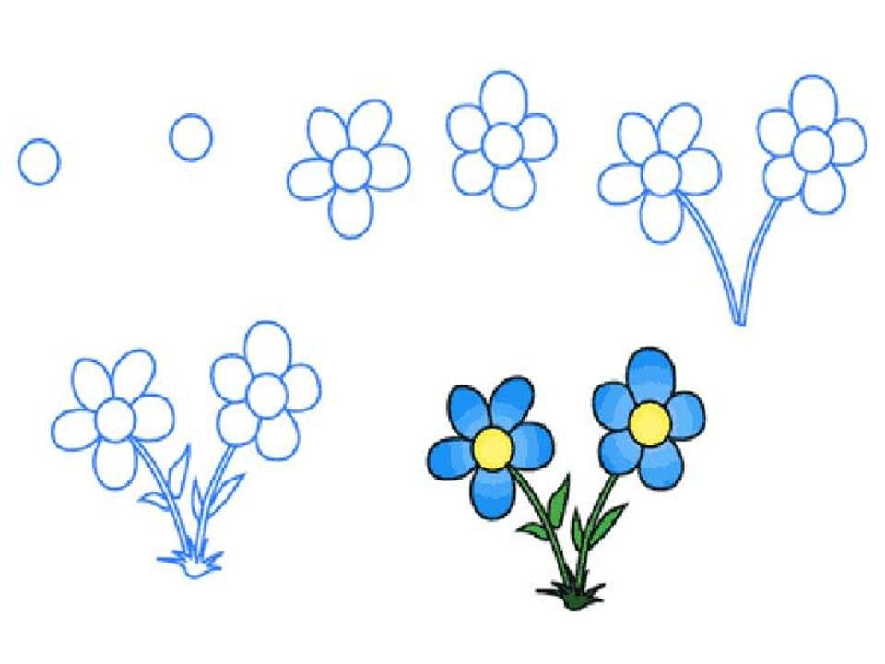
Нарисуем цветы.
Нам понадобятся: листок бумаги, цветные карандаши и веселое настроение.

Slide 5
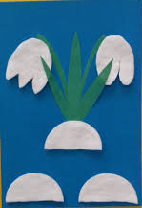
Аппликация «Подснежник»
Нам понадобится: ватные диски, цветная бумага зеленого цвета, картон ½ голубого цвета, клей.

Slide 6
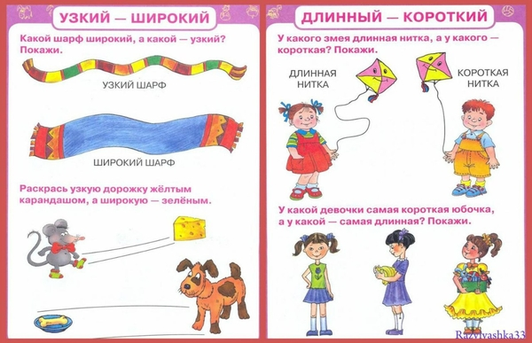

Slide 7


Slide 8
СПАСИБО
ЗА ВНИМАНИЕ!

